Slide 1

新商品紹介資料
2026年度 株式会社○○
Confidential | 2024

Slide 2




弊社の商品
商品名称
ここに商品の主要なキャッチコピーや特徴を2〜3行で簡潔に記載します。モダンで洗練されたデザインは、ブランドの信頼性を高めます。
高い耐久性と品質
革新的なテクノロジー

Slide 3
商品詳細
次世代の操作性
最新の工業デザインに基づき、ユーザーの利便性を最優先に設計されました。ホワイトを基調としたミニマルな外観は、どのようなビジネスシーンにも調和します。

Slide 4

主要なメリット
パフォーマンス
セキュリティ
従来品比で30%の効率向上を実現。高負荷な環境下でも安定した動作を保証します。
業界最高水準の暗号化プロトコルを標準搭載。機密情報を確実に保護します。

Slide 5
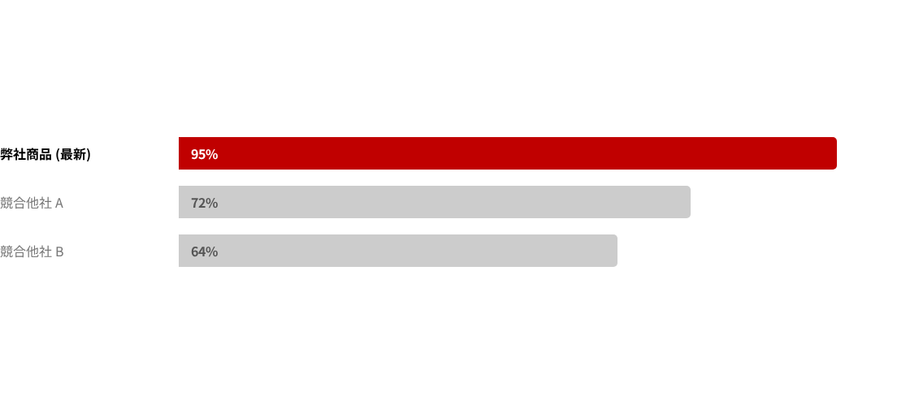
競合比較データ

Slide 6

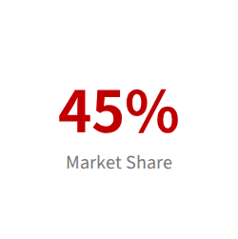
市場シェア推移
国内シェアNo.1の獲得
発売以来、革新的な機能が評価され、急速に市場シェアを拡大しています。特に製造業およびITサービス部門において高い支持を得ています。

Slide 7
基本仕様一覧
項目 | 仕様内容
外形寸法 | W450 x H120 x D300 mm
本体重量 | 約2.5 kg
対応OS | Windows 11 / macOS Monterey 以降

Slide 8
今後のロードマップ
2024 Q2
2024 Q3
2024 Q4
2025 Q1
製品発表・先行予約
国内一般販売開始
海外市場展開
大型アップデート v2.0

Slide 9


ご清聴ありがとうございました。
本資料に関するご不明点や、お見積もりのご依頼は下記までお気軽にお問い合わせください。
contact@company.jp
www.company.jp

